Slide 1
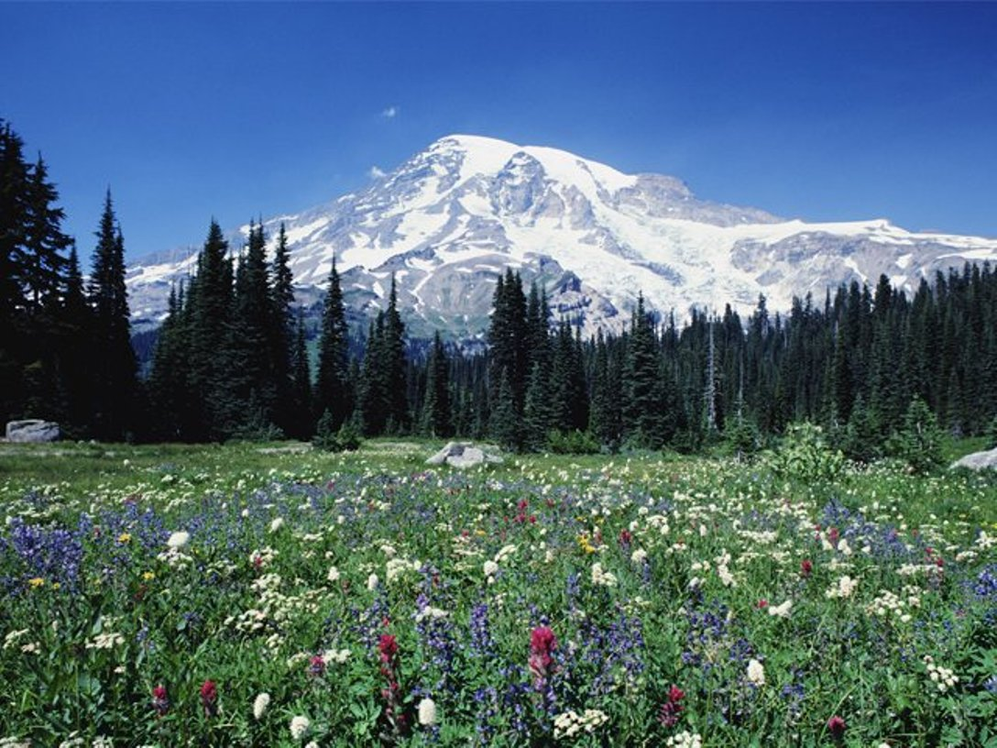
По материалам отчета об исполнении бюджета Зеленчукского муниципального района Карачаево-Черкесской Республики за 2017 год, утвержденного Решением Совета Зеленчукского муниципального района от 27.04.2018 №225
Бюджет для граждан

Slide 2
Оглавление
Основные социально-экономические характеристики района Зеленчукского муниципального района… 4
Основные показатели социально-экономического развития Зеленчукского района ……………… … … 5-6 3. Глоссарий (основные понятия, применяемые при формировании бюджета) ….…………………….. ..… .7-9 4. Этапы работы над годовым отчетом об исполнении бюджета муниципального района …….……... . … . 10 5. Основные цели, условия и особенности исполнения бюджета муниципального района в 2017 году … ..11 6. Общая характеристика исполнение бюджета Зеленчукского муниципального района ……… …….. ... .. 12 Доходы 7. Основные показатели исполнения бюджета Зеленчукского муниципального района за 2017 год …… ... .14 8. Структура поступления доходов в бюджет Зеленчукского муниципального района за 2017 год … …… ..15 9. Структура налоговых и неналоговых доходов бюджета Зеленчукского муниципального района .... ….. 16 10. Поступление налоговых доходов в бюджет Зеленчукского муниципального района в 2017 году …........ 17 11. Структура поступлений неналоговых доходов в бюджет муниципального района в 2017 году ………… 18 12. Структура безвозмездных поступлений в бюджет муниципального района в 2017 году …...…………. 19 Расходы 13. Структура расходов бюджета Зеленчукского муниципального района за 2017 год ………………........ .. 21 14. Структура исполнения социально-значимых расходов бюджета муниципального района в 2017 г. ……22 15. Финансирование муниципальных учреждений района в 2017 году ……… …… …… ……….............. .. 23 16. Исполнение бюджета муниципального района за 2017год по разделам классификации расходов …… .. 24 17. Расходы на общегосударственные вопросы ……… … … ……… …… … ……………………… …….. . 25 18. Расходы по национальной безопасности и правоохранительной деятельности …… ……. .……. .. … …25 19. Расходы в сфере национальной экономики ………… ……… ……… ….… …… . … …. …. … … . .. … 25 20. Расходы бюджета в сфере образования … … … ……… … … ……… … … .… .……… ….….………. 26 21. Расходы бюджета в сфере культуры ………… ……… …… ……… … …. .. ……………..….…….. 27 22. Расходы бюджета в сфере социальной политики ……………………………………………………..….. 28 23. Расходы бюджета на физическую культуру и спорт ………………………..…….………….…….…..… 29 24. Межбюджетные трансферты … …….. . . . . . . ……………………………………………...................… . 30
25. Финансовая помощь оказанная в 2017 году бюджетам поселений ……………………………….. … … 30

Slide 3
26. Сведения о средней заработной плате отдельных категорий работников бюджетной сферы ….… . .…. 31
27. Меры социальной поддержки граждан в 2017 году …..………… …… …… ………………..… …… …. . 32 28. Муниципальные услуги профинансированные в 2017 году ……………………………………………… .. 33 29. Структура расходов по направлению программ (программных и непрограммных расходов) …….…….. 34 30. Распределение бюджетных ассигнований по разделам расходов и направлению программ …………… 35-36 Расходы бюджета в рамках муниципальных программ: 31. Муниципальная программа «Развитие муниципальной системы образования ЗМР на 2017-2020 годы» . 37 32. Муниципальная программа «Развитие культуры Зеленчукского МР на 2016-2018 годы» …………… ….. 38 33. Муниципальная программа «Социальная поддержка населения Зеленчукского МР на 2017-2019 годы» 39 34. Муниципальная программа «Социальная поддержка пожилых граждан на 2016-2018 годы в ЗМР» …… 40 35. Муниципальная программа «Молодежная политика Зеленчукского МР на 2017-2019 годы» ………….…41 36. Муниципальная программа «Содействие занятости несовершеннолетних граждан ЗМР на 2017-2019гг»41 37. Муниципальная программа «Профилактика терроризма и экстремизма в ЗМР на 2017-2019 годы» …… . 42 38. Муниципальная программа «Противодействие коррупции в Зеленчукском МР на 2017-2019 годы» ……..42 39. Муниципальная программа «Профилактика преступлений и иных правонарушений в ЗМР на 2017-2019» 43 40. Муниципальная программа «Развитие физической культуры и спорта в ЗМР на 2017-2019 годы» ……… 43 41. Муниципальная программа «Аппарат Администрации Зеленчукского МР на 2017-2019 годы» … … … … 44 42. Муниципальная программа «Повышение безопасности дорожного движения в ЗМР на 2017-2019 годы» 44 43. Муниципальная программа «Профилактика употребления наркотических средств, психотропных веществ и их прекурсоров подростками и молодежью Зеленчукского МР на 2017 – 2019 годы» ..………………… 45 44. Муниципальная программа «Устойчивое развитие сельских территорий 2017-9гг и на период до 2020 г» 45
45. Муниципальная программа «Развитие малого и среднего предпринимательства в ЗМР на 2016-2018гг» 46 46. Муниципальная программа «Развитие и становление Зеленчукского районного казачьего общества
Баталпашинского казачьего отдела Кубанского казачьего войска в 2017 году» …… …… ……………… . 46 47. Муниципальная программа «Управление муниципальными финансами Зеленчукского муниципального района на 2017-2019 годы» …..…………………………………………………………………………………. 47 48. Муниципальная программа «Развитие многофункционального центра предоставления государственных и муниципальных услуг в Зеленчукском муниципальном районе на 2017-2019 годы» …. … .. ….. … … ... 47 49. Для сведения. Информация. Открытые информационные ресурсы …….… …………………………... 48-49 50. Контактная информация ……………………………………………………………………………………..….. 50

Slide 4
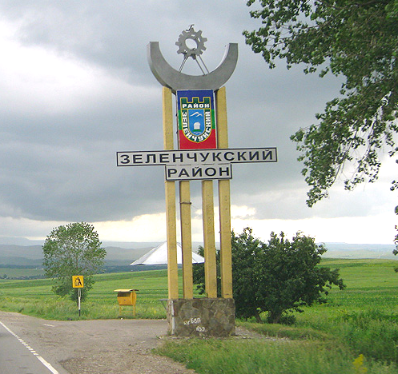
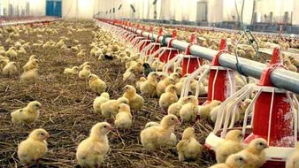
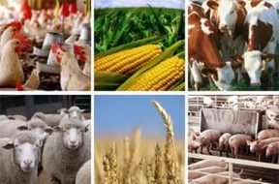
Основные социально-экономические характеристики
Зеленчукского муниципального района
Зеленчукский район входит в состав Карачаево-Черкесской республики, относящейся к Северо-Кавказскому федеральному округу. Районный центр – станица Зеленчукская. Площадь территории Зеленчукского района – 2,9 тыс. кв. км, что составляет почти пятую часть (20,3%) площади Карачаево-Черкесии. Численность населения района на 01.01.2017 года составляет
48159 чел., это 10,3% от численности населения Карачаево-Черкесии.
По численности населения Зеленчукский район занимает третье место среди муниципальных образований республики, после городского округа г.Черкесск и Усть-Джегутинского района.
Средняя плотность населения составляет 16,6 чел./кв. м.
Экономика Зеленчукского района складывается из деревообрабатывающей, пищевой промышленности,
но основное производство – это сельскохозяйственное (преимущественно животноводство,
производство картофеля и овощей), имеется около 80 ед. крестьянско-фермерских хозяйств,
крупный сельскохозяйственный комбинат - Племрепродуктор «Зеленчукский»

Slide 5
Основные показатели социально-экономического развития
Зеленчукского муниципального района (отчёт 2017 года сопоставимый с предыдущим годом)
Показатели | Единица измерения | отчет 2016 | отчет 2017
Промышленное производство:
Индекс промышленного производства | % к предыдущему году в сопоставимых ценах | 94,70 | 100,90
Обрабатывающие производства
Объем отгруженных товаров собственного производства, выполненных работ и услуг собственными силами - Обрабатывающие производства | млн. руб. | 501,70 | 402,40
Индекс-дефлятор отгрузки - РАЗДЕЛ D: Обрабатывающие производства | % к предыдущему году |  | 105,9
Индекс производства - РАЗДЕЛ D: Обрабатывающие производства | % к предыдущ. году в сопоставимых ценах |  | 75,8
Сельское хозяйство:
Продукция сельского хозяйства | млн. руб. | 2944,31 | 3114,56
Индекс производства продукции сельского хозяйства | % к предыдущ. году в сопоставимых ценах |  | 101,3
Индекс-дефлятор продукции сельского хозяйства в хозяйствах всех категорий | % к предыдущему году |  | 104,3
Продукция сельского хозяйства в хозяйствах всех категорий, в том числе:
Продукция растениеводства | млн.руб. | 1312,66 | 1386,90
Индекс производства продукции растениеводства | % к предыдущ. году в сопоставимых ценах |  | 101,3
Индекс-дефлятор продукции растениеводства | % к предыдущему году |  | 104,3
Продукция животноводства | млн.руб. | 1631,71 | 1727,66
Индекс производства продукции животноводства | % к предыдущ.году в сопоставимых ценах |  | 108,3
Индекс-дефлятор продукции животноводства | % к предыдущему году |  | 103,5
Транспорт:
Протяженность автомобильных дорог общего пользования с твердым покрытием (федер., региональн. и межмуниципальн., местн.значения) | км. | 90,70 | 90,70
в том числе федерального значения | км.
Плотность автомобильных дорог общего пользования с твердым покрытием | на конец года; км путей на 10000 кв.км террит. | 309,50 | 309,50
Удельный вес автомобильных дорог с твердым покрытием в общей протяженности автомобильных дорог общего пользования | на конец года; % | 16,50 | 16,50

Slide 6
Торговля и услуги населению
Оборот розничной торговли | в ценах соответствующих лет; млн. руб. | 1644,50 | 1631,00
Оборот розничной торговли | % к предыдущ. году в сопостав. ценах |  | 99,18
Индекс-дефлятор оборота розничной торговли | % к предыдущему году |  | 104,4
Оборот общественного питания | млн. руб. | 43,30 | 42,00
Оборот общественного питания | % к предыдущ. году в сопостав. ценах |  | 97,30
Индекс потребительских цен на продукцию общественного питания за период с начала года | к соответствующему периоду предыдущего года, % |  | 101,5
Распределение оборота розничной торговли по формам собственности
Государственная и муниципальная | в ценах соответствующих лет; % от общ.объема обор. розничной торговли | 0,00 | 0,00
Частная | в ценах соответствующих лет; % от общ. объема обор. розничной торговли | 100,00 | 100,0
Другие формы собственности | в ценах соответствующих лет; % от общ.объема обор. розничной торговли | 0,00 | 0,00
Расходы населения | млн. руб. | 2128,00 | 20128,00
В том числе: покупка товаров и оплата услуг | млн. руб. | 1841,00 | 1841,00
из них покупка товаров | млн. руб. | 1389,50 | 1389,50
обязательные платежи и разнообразные взносы | млн. руб. | 186,90 | 186,90
прочие расходы | млн. руб. | 100,00 | 100,00
Превышение доходов над расходами (+), или расходов над доходами (-) | млн. руб. | 1424,28 | 1424,28
Труд и занятость
Среднемесячная номинальная начисленная зарплата в целом по региону | тыс. руб. | 22,30 | 24,00
Среднемесячная номинальная начисленная зарплата в целом по региону | % к предыдущему году | 102,80 | 107,60
Распределение среднегодовой численности занятых в экономике по формам собственности:
на предприятиях и в организациях государственной и муниципальной форм собственности | тыс. чел. | 2,90 | 2,90
частная | тыс. чел. | 3,10 | 3,10
Уровень зарегистрированной безработицы (на конец года) | % | 2,00 | 2,00
Численность безработных (по методологии МОТ) | тыс. чел.
Численность безработных, зарегистрированных в государственных учреждениях службы занятости населения (на конец года) | тыс. чел. | 0,45 | 0,45
Среднесписочная численность работников организаций (без внешних совместителей) | тыс. чел. | 6,00 | 6,00
Фонд начисленной заработной платы всех работников | млн. руб. | 1471,53 | 1471,53
Выплаты социального характера - всего | млн. руб. | 1983,75 | 1983,75

Slide 7
Г л о с с а р и й
Автономное учреждение - некоммерческая организация, созданная Российской Федерацией, субъектом РФ или муниципальным образованием для выполнения работ, оказания услуг в целях осуществления предусмотренных законодательством РФ полномочий органов государственной власти, полномочий органов местного самоуправления в сфере науки, образования, здравоохранения, культуры, социальной защиты, занятости населения, физической культуры и спорта, а также в иной сфере.
Аналитический учет - система сбора данных, предусматривающая группировку учетной информации в нужном разрезе для нужд управления, составления бухгалтерской отчетности
Баланс бухгалтерский - документ бюджетной отчетности, представляющий собой совокупность показателей, обрисовывающих картину финансового и хозяйственного состояния бюджетного учреждения на начало и конец финансового года. Баланс состоит из двух частей (таблиц). Активы баланса отражают состав и размещение нефинансовых и финансовых активов, а пассивы баланса - обязательства и финансовый результат. Актив баланса в сумме равен его пассиву.
Бухгалтерская отчетность - единая система данных об имущественном и финансовом положении организации и о результатах ее хозяйственной деятельности, составляемая на основе данных бухгалтерского учета по установленным формам.
Бухгалтерский учет бюджетных структур - учет исполнения смет расходов. Расходы по бюджету в учреждениях и организациях учитывают в соответствии со структурой бюджетной классификации РФ. На счетах отражаются фактически произведенные расходы организациями и учреждениями. Финансирование для бюджетных организаций и учреждений производится по трем укрупненным статьям: заработная плата; текущие расходы; капитальные вложения и ремонт.
Бюджет - форма образования и расходования денежных средств, предназначенных для финансового обеспечения задач и функций государства и местного самоуправления.
Бюджетные ассигнования - предельные объемы денежных средств, предусмотренных в соответствующем финансовом году для исполнения бюджетных обязательств.
Бюджетная роспись - документ, который составляется и ведется главным распорядителем бюджетных средств (главным администратором источников финансирования дефицита бюджета) в соответствии с Бюджетным кодексом Российской Федерации в целях исполнения бюджета по расходам (источникам финансирования дефицита бюджета).

Slide 8
Г л о с с а р и й
Бюджетная смета - документ, устанавливающий в соответствии с классификацией расходов бюджетов лимиты бюджетных обязательств казенного учреждения.
Бюджетная классификация РФ - группировка доходов, расходов и источников финансирования дефицитов бюджетов бюджетной системы РФ, используемая для составления и исполнения бюджетов, составления бюджетной отчетности, обеспечивающей сопоставимость показателей бюджетов бюджетной системы РФ.
Бюджетное учреждение - некоммерческая организация, созданная Российской Федерацией, субъектом Российской Федерации или муниципальным образованием для выполнения работ, оказания услуг в целях обеспечения реализации предусмотренных законодательством Российской Федерации полномочий соответственно органов государственной власти (государственных органов) или органов местного самоуправления в сферах науки, образования, здравоохранения, культуры, социальной защиты, занятости населения, физической культуры и спорта, а также в иных сферах.
Бюджетное финансирование - предоставление в безвозвратном порядке средств из государственного бюджета для полного или частичного покрытия расходов, а также для осуществления государственных заказов, выполнения государственных программ, содержания государственных организаций для достижения общегосударственных целей.
Ведомственная структура расходов бюджета - распределение бюджетных средств по главным распорядителям бюджетных средств, по разделам, подразделам, целевым статьям и видам расходов бюджетной классификации РФ.
Главный администратор доходов бюджета - орган государственной власти (местного самоуправления), орган управления государственным внебюджетным фондом, Центральный банк Российской Федерации, казенное учреждение, имеющий(ее) в своем ведении администраторов доходов бюджета.
Главный администратор источников финансирования дефицита бюджета - орган государственной власти (местного самоуправления), орган управления государственным внебюджетным фондом, иная организация, имеющий(ая) в своем ведении администраторов источников финансирования дефицита бюджета.

Slide 9
Г л о с с а р и й
Главный распорядитель бюджетных средств - орган государственной власти субъекта Российской Федерации, орган местного самоуправления, бюджетное учреждение, имеющие право распределять бюджетные средства по подведомственным распорядителям и получателям средств бюджета субъекта Российской Федерации, средств местного бюджета, определенные ведомственной классификацией расходов соответствующего бюджета.…
Единый счет бюджета - счет (совокупность счетов), открытый (открытых) Федеральному казначейству в учреждении Центрального банка Российской Федерации отдельно по каждому бюджету бюджетной системы Российской Федерации для осуществления операций по кассовым поступлениям в бюджет и кассовым выплатам из бюджета.
Казенное учреждение - государственное (муниципальное) учреждение, финансовое обеспечение деятельности которого осуществляется за счет средств соответствующего бюджета на основании бюджетной сметы.
Лимиты бюджетных обязательств - объем прав (в денежном выражении) по принятию и исполнению казенным учреждением бюджетных обязательств в текущем финансовом году и плановом периоде. Непрограммные расходы - расходные обязательства, не включенные в государственные программы. Обоснование бюджетных ассигнований - документ, содержащий информацию о бюджетных средствах в очередном финансовом году (очередном финансовом году и плановом периоде).
Отчетный финансовый год - год, предшествующий текущему финансовому году.
Очередной финансовый год - год, следующий за текущим финансовым годом. Плановый период - два финансовых года, следующие за очередным финансовым годом. Получатель бюджетных средств - бюджетное или иное учреждение, имеющее право на получение бюджетных средств в соответствии с бюджетной росписью на соответствующий год. Получатель бюджетных средств - это последнее звено в цепочке администраторов бюджетных расходов, это та организация, которая имеет право от имени государства или органов местного самоуправления принять бюджетные обязательства и исполнить их в соответствии с доведенными лимитами.
Программный бюджет - это бюджет, в котором видны цели и задачи, которые предстоит решить за счет бюджетного финансирования в очередном финансовом году и в плановом периоде.

Slide 10
ЭТАПЫ РАБОТЫ НАД ГОДОВЫМ ОТЧЕТОМ ОБ ИСПОЛНЕНИИ БЮДЖЕТА МУНИЦИПАЛЬНОГО РАЙОНА
Составление бюджетной отчетности
Главные распорядители бюджетных средств, главные администраторы доходов
Составление сводной бюджетной отчетности по району – Годовой отчет об исполнении бюджета муниципального района
Финансовое управление муниципального района
Представление годового отчета об исполнении бюджета ЗМР для внешней проверки и подготовки заключения на него
Администрация муниципального района (уполномочен - финансовое управление)
Внешняя проверка годового отчета об исполнении бюджета и подготовка заключения на него
Контрольно-счетный орган муниципального района
Рассмотрение и утверждение годового отчета об исполнении бюджета муниципального района
Совет Зеленчукского муниципального района –
в соответствии с установленным порядком

Slide 11
ОСНОВНЫЕ ЦЕЛИ, УСЛОВИЯ И ОСОБЕННОСТИ ИСПОЛНЕНИЯ БЮДЖЕТА МУНИЦИПАЛЬНОГО РАЙОНА в 2017 году
Обеспечение устойчивости бюджетной системы района и безусловное исполнение принятых обязательств наиболее эффективным способом
Цель
Исполнение районного бюджета в «программном» формате,
что обеспечивает увязку бюджетных ассигнований и конкретных мероприятий,
направленных на достижение приоритетных целей социально-экономического развития МР;
2. Соблюдение принципа безусловного исполнения действующих расходных обязательств;
3. Доведение заработной платы работников бюджетной сферы с учетом достижения целевых значений «дорожных карт» по Указам Президента РФ от 2012 года;
4. Оптимизация и повышение эффективности использования бюджетных средств, при соблюдении и повышении уровня эффективности оказания муниципальных услуг
5. Обеспечение сбалансированности районного бюджета
Условия и особенности исполнения бюджета

Slide 12
Общая характеристика исполнения бюджета
Зеленчукского муниципального района
Бюджет муниципального района (районный бюджет)
Исполнение районного бюджета в 2017 году составило:
по доходам: на 98,5 %, при уточненном годовом плане 955568,2 тыс.
руб., исполнено в сумме 941359,2 тыс. руб.;
по расходам: на 99 %, при уточненном плане 957587,1 тыс. руб.,
исполнено на сумму 938810,1 тыс. руб.
Консолидированный бюджет района
(муниципальный район + сельские поселения)
по доходам: исполнено на 98,2%, при уточненном плане в сумме 1 109 365,8
тыс. руб., исполнено на сумму 1 088 949,3 тыс. руб.;
по расходам: исполнено на 95,9 %, при уточненном плане в сумме 1 120 188,9
тыс. руб., исполнено на сумму 1 074 163,4 тыс. руб.
Динамика исполнения
консолидированного
бюджета района
(в тыс. руб.)

Slide 14
Основные показатели исполнения бюджета
Зеленчукского муниципального района за 2017 год
бюджет муниципального района:
Наименование показателей | Исполнено в 2016 году | Исполнено в 2017году | к предыдущему году , %
Налоговые и неналоговые доходы | 193244,4 | 178182,3 | 92,2
из них: без акцизов | 173905,0 | 170843,5 | 98,2
Безвозмездные поступления всего, | 733647,4 | 763176,9 | 104,0
Итого доходы | 926891,8 | 941359,2 | 101,6
Итого расходы | 925437,4 | 938810,1 | 101,4
Дефицит (-) ; Профицит (+) | +1454,4 | +2549,1
консолидированный бюджет муниципального района:
(бюджет муниципального района + бюджеты сельских поелений)
Наименование показателей | Исполнено в 2016 году | Исполнено в 2017 году | к предыдущему году, %
Налоговые и неналоговые доходы | 252783,4 | 241798,5 | 95,7
Безвозмездные поступления всего, | 821169,0 | 847150,8 | 103,2
Итого доходы | 1073952,4 | 1088949,3 | 101,4
Итого расходы | 1080353,9 | 1074163,4 | 99,4
Дефицит (-) ; Профицит (+) | - 6401,5 | + 14785,9

Slide 15
Структура поступления доходов в бюджет
Зеленчукского муниципального района за 2017 год
бюджета ЗМР

Slide 16
Структура налоговых и неналоговых доходов бюджета
Зеленчукского муниципального района за 2017 год
(исполнено на сумму 178182,3 тыс. руб.)

Slide 17
Поступление налоговых доходов в бюджет
Зеленчукского муниципального района в 2017 году
Зачисление НДФЛ в районный бюджет по законодательству - 19,5%
Поступило – 79531,1 тыс. руб.
Налог на доходы
физических лиц (НДФЛ)
(ч.2 гл. 23 Налогового Кодекса РФ)
для информации: Зачисление НДФЛ в бюджеты СП по законодательству - 10,5%
Поступило 42815,7 тыс. руб.
Налоги на совокупный доход:
Единый налог на вмененный доход (ЕНДВ)
(ч.2 гл.26.3 Налогового Кодекса РФ)
Единый сельхоз. налог (ЕСХН)
( ч.2 гл.26.1 Налогового Кодекса РФ)
Зачисление ЕНДВ в районный бюджет по законодательству - 100,0% , ЕСХН-50%
Поступило 6439,6 тыс. руб.
Налоги на товары, реализуемые
на территории РФ - Акцизы на нефтепродукты
(ч. 2, гл.22 Налогового кодекса РФ )
Зачисление акцизов в бюджет МР (с 2016 г. – 100%)
Поступило – 7338,8 тыс. руб.
Зачисление налога на имущество организаций в районный бюджет - 50 %
Поступило 66530,5 тыс. руб.
Налоги на имущество:
С организаций – юридических лиц;
(ч.2 гл.30 Налогового кодекса РФ)
С физических лиц и земельный налог
- с населения ( ч.2 гл. 32 НК РФ)
для информации: Зачисление налога на имущество граждан в бюджеты СП - 100 %, поступило 4060,9 тыс. руб.; Зачисление налога на землю с граждан в бюджеты СП - 100 %, поступило - 15363,5 тыс. руб.
Госпошлина
(ч..2 гл.25.3 Налогового кодекса РФ)
Зачисление налога в районный бюджет по законодательству - 100 %
Поступило – 4790,6 тыс. руб.
Доходы от использования имущество
( ст.62 Бюджетного кодекса РФ)
Зачисление налога в районный бюджет по законодательству - 100 %
Поступило 10807,7 тыс. руб.

Slide 18
Поступление неналоговых доходов в бюджет
Зеленчукского муниципального района в 2017 году
Доходы от сдачи в аренду имущества
находящегося в оперативном управлении органов управления муниципальных районов и созданных ими учреждений (за исключением имущества муниципальных бюджетных и автономных учреждений)
Поступило – 303,2 тыс. руб.
Доходы, получаемые в виде арендной платы за земельные участки, государственная собственность на которые не разграничена и которые расположены в границах поселений, а также средства от продажи права на заключение договоров аренды указанных земельных участков,
поступило – 10504,5 тыс. руб.
Доходы от оказания платных услуг (работ) и компенсации затрат государства,
поступило -
147,4 тыс. руб.
Доходы от продажи материальных и нематериальных активов,
поступило –
327,6 тыс. руб.
Плата за негативное воздействие на окружающую среду,
поступило – 43,7 тыс. руб.
Штрафы, санкции, денежные взыскания,
Поступило -
2016,9 тыс. руб.
Прочие неналоговые доходы бюджетов муниципальных районов,
поступило –
208,4 тыс. руб.

Slide 19
Безвозмездные поступления в бюджет
Зеленчукского муниципального района в 2017 году
Безвозмездные поступления,
исполнено всего на сумму
763176,9 тыс. руб.
Дотации
70584,4 тыс. руб.
Прочие
безвозмездные
поступления
302,8 тыс. руб.
Субвенции
654344,5 тыс. руб.
Возврат остатков
средств неисполь-
зованных в тек. году
1455,4 тыс. руб.
Субсидии
37781,1 тыс. руб.
Межбюджетные
трансферты
1619,5 тыс. руб.

Slide 21
Структура расходов бюджета
Зеленчукского муниципального района за 2017 год
(исполнено на сумму 938 810,1 тыс. руб.)

Slide 22
Структура исполнения социально-значимых расходов бюджета муниципального района в 2017 году

Slide 23
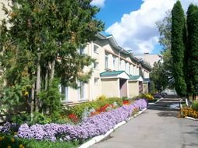
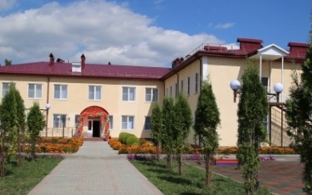
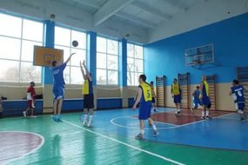
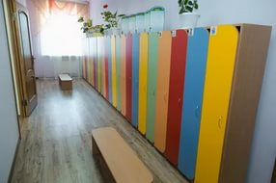
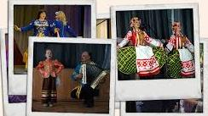
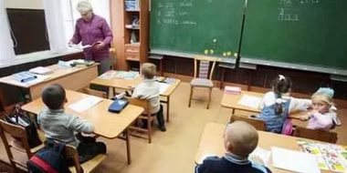
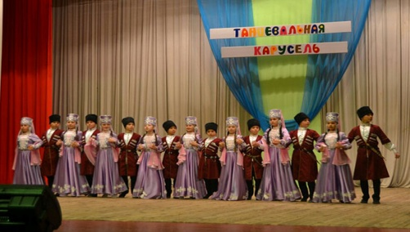
Муниципальные учреждения и ОМСУ Зеленчукского муниципального района, получивших финансирование из районного бюджета в 2017 году
Казённые учреждения:
количество - 34
сумма затрат – 750292,3
Бюджетные учреждения:
количество - 22
сумма затрат – 188517,8

Slide 24
Исполнение бюджета Зеленчукского муниципального района за 2017 год
по разделам классификации расходов
Код | Наименование разделов и подразделов | Уточненный план на год | Исполнено | % исполнения
0100 | Общегосударственные вопросы | 39554,1 | 38217,5 | 96,6
0300 | Национальная безопасность и правоохранительная деятельность | 2486,6 | 2480 | 99,7
0400 | Национальная экономика в том числе: | 6262,8 | 6101,1 | 97,4
0700 | Образование | 551336 | 550342,1 | 99,8
0800 | Культура, кинематография | 30154,2 | 29708,1 | 98,5
0900 | Здравоохранение | 3133,7 | 3133,7 | 100
1000 | Социальная политика | 264688,6 | 263614,2 | 99,6
1100 | Физическая культура и спорт | 1868,8 | 1489,4 | 79,7
1400 | Межбюджетные трансферты общего характера бюджетам субъектов Российской Федерации и муниципальных образований | 58102,2 | 43724 | 75,3
 | Всего расходов | 957587,1 | 938810,1 | 98

Slide 25
Расходы бюджета
на общегосударственные вопросы
Код | Наименование разделов и подразделов | Уточненный план на год | Исполнено
0103 | Функционирование законодательных (представительных) органов государственной власти и представительных органов муниципальных образований | 2749,2 | 2633,1
0104 | Функционирование Правительства Российской Федерации, высших исполнительных органов государственной власти субъектов Российской Федерации, местных администраций | 16472,3 | 16292,1
0106 | Обеспечение деятельности финансовых, налоговых и таможенных органов и органов финансового (финансово-бюджетного) надзора | 8820,3 | 8567,7
0107 | Обеспечение проведения выборов и референдумов
0111 | Резервные фонды | 670,2
0113 | Другие общегосударственные вопросы | 10842,1 | 10724,6
Расходы бюджета по национальной безопасности и
правоохранительной деятельности
0309 | Защита населения и территории от последствий чрезвычайных ситуаций природного и техногенного характера, гражданская оборона | 2486,6 | 2480
Расходы бюджета в сфере национальной экономики
0401 | Общеэкономические вопросы | 209,3 | 209,1
0405 | Сельское хозяйство и рыболовство | 2050,9 | 1961,8
0408 | Транспорт | 2460 | 2421,9
0412 | Другие вопросы в области национальной экономики | 807,7 | 803,3

Slide 26
Расходы бюджета в сфере образования
0700 | Образование | 551336 | 550342,1
0701 | Дошкольное образование | 133073,5 | 132715,8
0702 | Общее образование | 350008,4 | 349471,7
0707 | Молодежная политика и оздоровление детей | 53962,5 | 53960,8
0709 | Другие вопросы в области образования | 1112,5 | 1074,7
Всего 46 учреждений образования:
1 - Управление образования; 27 – казенных (на сметном финансировании) и 19 – бюджетных (получают субсидию)
Всего 13 муниципальных детских садов (ДОУ)
( в 2017 году введена еще одна новая сеть ДОУ на 300 мест в ст. Зеленчукской)
Обеспеченность ДОУ по району (мест на 1000 детей в возрасте 1-6 лет) - 407
Содержание за счет: * субвенции - 94129,4 тыс. руб. (оплата труда работникам ДОУ, льготных коммунальных услуг пед. работникам, учебные расходы);
* местного бюджета – 38944,1 тыс. руб. (на питание детей в ДОУ, содержание помещений (теплоснабжение, электро, вода, газ), текущий ремонт и др. расходы
Дошкольное образование
132715,8 тыс. руб.
Общее образование
349471,7 тыс. руб.
Всего 26 учреждений (26 - школ).
Содержание за счет:
* субвенции – 304586,4 тыс. руб. (на оплату труда, льготных коммунальных услуг педагогическим работникам, учебные расходы,);
* местного бюджета – 45422 тыс. руб. (содержание помещений, оплату коммунальных услуг (тепло, электро, вода, газ), текущий ремонт и др.расходы)
Дополнительное образование детей
53960,8 тыс. руб.
Две спортивных школы, дом детского творчества и 4 школы искусств. Содержание за счет : субвенции-1472,6тыс.руб.(льготные ком педагогич. работникам) ; местный бюджет: 52488,2 тыс.. руб.- содержание школ( оплата труда, ком.услуги и друг.)
Молодежная политика и оздоровление детей
1 074,7 тыс. руб.
.
На площадках дневного пребывания на базе общеобразовательных учреждений и учреждений дополнительного образования было охвачено досуговыми
мероприятиями 1800 учащихся
Другие вопросы в области образования
13119,1 тыс. руб.
(1 учреждение) Управление образования:
За счет местного бюджета -9191,3 тыс. руб. (содержание аппарата
управления, учебно-методического кабинета, централизованной бухгалтерии и расходы по реализации муниципальной программы «Одаренные дети»;
За счет субвенции –3987,7 тыс. руб. (расходы на горячее питание
школьников, содержание опеки и попечительства);

Slide 27
Расходы бюджета в сфере культуры
0800 | Культура, кинематография, всего | 30154,3 | 29708,1
0801 | Культура | 26043,8 | 25726,0
0802 | Кинематография | 2076,3 | 1947,9
0804 | Др. вопросы в области культуры, кинематографии | 2034,2 | 2034,2
Культура
25 726,0 тыс. руб.
24244,3 тыс. руб. - содержание МКУК «РДК», МБУК«ЗЦБ», МБУК «ЗРК музей им. С.Ф. Варченко» (на оплату труда, выплату льготных коммунальных услуг специалистам, содержание помещений, в т.ч. отопление, освещение, вода, на проведение мероприятий ).
1481,7 тыс. руб. - за счет субвенции (на комплектование книжных фондов библиотек; на реализацию мероприятий гос.программы РФ «Доступная среда» на 2011-2020 годы; содержание СДК в связи с передачей полномочий Зеленчукским СП)
Кинематография
1947,9 тыс. руб.
На данном разделе содержание кино видео отдела.
Другие вопросы в области культуры, кинематографии
2 034,2 тыс. руб.
На данном разделе содержание Отдела культуры администрации муниципального района (аппарат отдела, бухгалтерия, метод.отдел)
Всего учреждений культуры - 4:
2 – казенных учреждения на сметном финансировании (Отдел культуры и МКУК «Районный Дворец Культуры» );
2 – бюджетных (МБУК «Зеленчукская центральная библиотека» и МБУК «Зеленчукский районный краеведческий музей имени С.Ф.Варченко»).
Содержание учреждений культуры исключительно за счет средств местного бюджета.
Обеспеченность (учреждений на 100 тыс. населения):
учреждениями культурно-досугового типа - 30,40;
общедоступными библиотеками - 38,50

Slide 28
Расходы бюджета в сфере социальной политики
1000 | Социальная политика, всего | 264688,6 | 263614,2
1001 | Пенсионное обеспечение | 2577,9 | 2577,9
1003 | Социальное обеспечение населения | 169484,9 | 168564,9
1004 | Охрана семьи и детства | 80997,8 | 80878,9
1006 | Другие вопросы в области социальной политики | 11628,0 | 11592,5
Пенсионное обеспечение
2577,9 тыс. руб.
За счет местного бюджета –
выплата пенсии по выслуге лет муниципальных служащих
168109,9 тыс. руб. – за счет субвенции (расходы на реализация республиканских и федеральных законов Государственной программы «Социальная защита населения в КЧР на 2014-2020 годы»)
455,0 тыс. руб. - за счет местного бюджета (мероприятия в области социальной политики)
Социальное обеспечение населения
168564,9 тыс. руб.
Охрана семьи и детства
80878,9 тыс. руб.
За счет субвенции –(реализация республиканских и федеральных законов Государственной программы «Социальная защита населения в КЧР на 2014-2020 годы»)
10693,4 тыс. руб. - за счет местного бюджета
(содержание управления труда и социального развития населения);
899,1 тыс. руб. - за счет средств республиканского бюджета (целевая программа «Организация отдыха и оздоровление детей в КЧР на 2014-2016годы »-779,1,тыс. руб., Гос. программа КЧР «Доступная среда «КЧР на 2016-2020 годы « – 120,0 тыс. руб.)
Другие вопросы в области социальной политики
11592,5 тыс. руб.

Slide 29
Расходы бюджета
на физическую культуру и спорт
На проводимые в районе мероприятия в соответствии с муниципальной программы «Развитие физической культуры и спорта в Зеленчукском муниципальном районе»
Физическая культура
350 тыс. руб.
На проводимые в районе мероприятия в соответствии с муниципальных программ: «Профилактика терроризма и экстремизма в ЗМР»; «Противодействие коррупции в ЗМР»; «Профилактика преступлений и иных правонарушений в ЗМР»; На содержание отдела по ФК и спорту, туризму и молодежной политике.
Другие вопросы в области физической культуры и спорта 1139,4 тыс. руб.

Slide 30
Межбюджетные трансферты
1400 | Межбюджетные трансферты общего характера бюджетам субъектов Российской Федерации и муниципальных образований , всего | 58102,2 | 43724
1401 | Дотации на выравнивание бюджетной обеспеченности субъектов Российской Федерации и муниципальных образований | 30993,2 | 30993,2
1402 | Иные дотации | 3196,2 | 3196,2
1403 | Прочие межбюджетные трансферты общего характера | 23912,8 | 9534,6
Финансовая помощь бюджетам поселений
№ п/п | Наименование поселений | Направлено в 2017 году | Исполнено
 | Предоставлена финансовая помощь из районного бюджета на решение вопросов местного значения, всего | 3349,5 | 3349,5
 | в том числе:
1 | Даусузское сельское поселение | 204,0 | 204,0
2 | Зеленчукское сельское поселение | 2600,0 | 2600,0
3 | Кардоникское сельское поселение | 265,5 | 265,5
4 | Исправненское сельское поселение | 80,0 | 80,0
7 | Хасаут-Греческое сельское поселение | 200,0 | 200,0

Slide 31
Сведения о средней заработной плате отдельных категорий работников бюджетной сферы в 2017 году
Выплата заработной платы работников бюджетной сферы в 2017 году проведена с учетом выполнения «майских» Указов Президента России Постановления РФ от 14.09.2015 №973 «О совершенствовании статистического учета, статистической информации показателя среднемесячной начисленной заработной платы», Указа Главы КЧР от 07.05.2013 №130 (дорожная карта)
Наименование | Средняя заработная плата по КЧР (руб.) |  | Средняя зарплата работников МР (руб.) |  | по дорожной карте (план) % |  | фактическое выполнение %
 | 2016 | 2017 | 2016 | 2017 | 2016 | 2017 | 2016 | 2017
Педагогические работники дошкольного образования | 18224,6 | 18763 | 18019,9 | 19107,6 | 100 | 100 | 98,9 | 101,8
Педагогические работники общего образования | 19296,6 | 20220 | 19788 | 20238,5 | 100 | 100 | 102,5 | 100,1
Педагогические работники дополнительного образования детей | 20605,5 | 20931,2 | 18849,5 | 20276,3 | 90 | 95 | 91,5 | 96,9
Работники учреждений культуры | 19296,6 | 20220 | 14120,9 | 18206,3 | 66,4 | 90 | 73,2 | 90
По учреждениям здравоохранения:
врачи | 19296,6 |  | 29923,9 |  | 159,6 |  | 155,1
средний медицинский персонал | 19296,6 |  | 16499,1 |  | 86,3 |  | 85,5
младший медицинский персонал | 19296,6 |  | 13057,7 |  | 70,5 |  | 67,7

Slide 32
Меры социальной поддержки граждан,
направленные в 2017 году
Целевая группа | Численность представителей целевой группы, чел | План тыс. руб. | Факт тыс. руб.
отдельных категорий граждан:
Обеспечение мер социальной поддержки реабилитированных лиц и лиц, признанных пострадавшими от политических репрессий | 5019 | 40609,2 | 40384,7
Обеспечение мер социальной поддержки ветеранов труда и труженики тыла | 1387 | 24569,5 | 24356,9
Субсидии на оплату жилищно-коммунальных услуг отд. категориям граждан | 4494 | 34597,0 | 34572,9
социальная поддержка семьи и детей:
Ежемесячная денежная выплата, в случае рождения третьего ребенка или последующих детей до достижения трех лет | 328 | 47095,6 | 46979,5
Обеспечение меры социальной поддержки многодетных семей | 1870 | 17673,2 | 17671,1
Ежемесячное социальное пособие на ребенка | 6350 | 15890,9 | 15890,9
Ежемесячное пособие по уходу за ребенком до достижения им возраста полутора лет, гражданам не подлежащим обязательному страхов. на случай временной нетрудоспособности и в связи с материнством | 473 | 40257,2 | 40257,2
Содержание ребенка в семье опекуна и приемной семье, а также, вознаграждение, причитающееся приемному родителю в рамках подпрограммы «Развитие общего образования» гос программы «Развитие образования КЧР на 2014-2016 годы» | 117 | 14263,6 | 14263,6
Компенсация части родительской платы за содержание ребенка в образовательном учреждении в рамках подпрограммы «Развитие дошкольного образования государственной программы «Развитие образования КЧР на 2014-2016 годы» | 1490 | 3747,7 | 3744,9
иные меры социальной поддержки:
Субсидии населению на оплату жилищно-коммунальных услуг | 542 | 3700,0 | 3700,0
Обеспечение мер социальной поддержки ветеранов труда КЧР | 1099 | 6953,6 | 6905,0
Социальное пособие на погребение | 48 | 350,2 | 258,8

Slide 33
Муниципальные услуги профинансированные в 2017 году
Наименование услуги | Единицы измерения | Фактически предоставлено муниципальных услуг | Предоставлено средств из бюджета (тыс. руб.)
Услуги по предоставлению начального общего, основного общего и среднего (полного) общего образования в общеобразовательных учреждениях(с учетом субвенции на общеобразовательный процесс) | человек | 5441 | 349471,7
Услуги по предоставлению дошкольного образования(с учетом субвенций на дошкольное образование) | человек | 2020 | 132715,8
Услуги по предоставлению дополнительного образования детям и молодежи в учреждениях дополнительного образования | человек | 1794 | 23921,8
Услуги по предоставлению информационно-методической деятельности по вопросам образования | информации | 182 | 3143
Создание условий для организации досуга и обеспечения населения услугами организаций культуры | посещения | 37000 | 6335,4
Предоставление доступа к музейным коллекциям и ценностям | посещения | 11000 | 3383,0
Услуги по предоставлению дополнительного образования детям в сфере музыкального искусства | человек | 851 | 31039

Slide 34
Структура расходов по направлению программ (программных и непрограммных расходов)
Наименование расходов | Сумма (тыс. руб.) | Удельный вес %
ВСЕГО в 2017 году | 938810,1 | 100
в том числе:
Программные мероприятия | 861488,7 | 91,8
Непрограммные мероприятия | 77321,4 | 8,2
Непрограммные мероприятия 8,2%
Программные мероприятия 91,8%
Основная цель программного бюджета – повышение результативности бюджетных расходов.
Преимуществом программного бюджета является распределение расходов не по ведомственному
принципу, а по программам. Муниципальная программа имеет цель, задачи и показатели эффективности,
которые отражают степень их достижения (решения), то есть действия и бюджетные средства направлены
на достижение заданного результата. При этом значение показателей является индикатором
по данному направлению деятельности и сигнализирует о плохом или хорошем результате,
необходимости принятия новых решений. Программный бюджет позволит обеспечить
повышение прозрачности и понятности бюджетных расходов
не только для специалистов, а для широкого круга лиц.
В Зеленчукским муниципальным районом принято 19 муниципальных программ.

Slide 35
Распределение бюджетных ассигнований по разделам расходов и направлению программ
Наименование программы | Объем бюджетных ассигнований (в тыс. руб.)
 | принятых | исполненных
по муниципальным программам, всего в том числе: | 206597,8 | 204230,9
Муниципальная программа «Развитие муниципальной системы образования Зеленчукского муниципального района на 2017-2020 годы» | 97951,3 | 97147,6
Муниципальная подпрограмма «Развитие дошкольного образования » | 27772,6 | 27217
муниципальная подпрограмма «Развитие общего образования » | 41478,3 | 41272,8
Муниципальная подпрограмма «Развитие дополнительного образования детей » | 19567,3 | 19567,3
Муниципальная подпрограмма «Одаренные дети» | 100 | 100
Муниципальная подпрограмма «Развитие системы отдыха и оздоровления детей » | 724,5 | 724,5
Муниципальная подпрограмма «Другие вопросы образования » | 6095 | 6066,4
Муниципальная подпрограмма «Обеспечение реализации муниципальной программы и прочие мероприятия» | 2213,6 | 2199,6
Муниципальная программа «Развитие культуры Зеленчукского муниципального района на 2016-2018 годы» | 55350,7 | 54910,7
Муниципальная программа «Социальная поддержка населения в Зеленчукском муниципальном районе на 2017-2019 годы» | 13656,8 | 13615,9
Муниципальная подпрограмма «Материальная помощь гражданам, оказавшимся в трудной жизненной ситуации» | 220 | 215
Муниципальная подпрограмма «Выплата пенсии за выслугу лет лицам, замещавшим муниципальные должности и должности муниципальной службы в администрации Зеленчукского муниципального района» | 2577,9 | 2577,9
Муниципальная подпрограмма «Проведение тематических и праздничных мероприятий , чествование юбиляров и долгожителей» | 130 | 130
Муниципальная подпрограмма «Обеспечение условий реализации муниципальной программы «Социальная поддержка населения в Зеленчукском муниципальном районе на 2017-2019 годы | 10728,9 | 10693

Slide 36
Муниципальная программа «Социальная поддержка пожилых граждан на 2016- 2018 годы в Зеленчукском муниципальном районе» | 110 | 110
Муниципальная программа «Доступная среда Зеленчукского муниципального района на 2016-2018 годы» | 360 | 321,9
Муниципальная программа «Молодежная политика ЗМР на 2017-2019 годы» | 350 | 340,2
Муниципальная программа «Содействие занятости несовершеннолетних граждан Зеленчукского муниципального района на 2017-2019 годы» | 60 | 59,9
Муниципальная подпрограмма «Профилактика терроризма и экстремизма в Зеленчук - ском муниципальном районе на 2017-2019годы» | 140 | 140
Муниципальная подпрограмма «Противодействие коррупции в ЗМР на 2017-2019гг» | 50 | 22,5
Муниципальная подпрограмма « Профилактика преступлений и иных правонарушений на территории ЗМР на 2017-2019 годы» | 400 | 67
Муниципальная программа «Развитие физической культуры и спорта Зеленчукского муниципального района на 2017-2019 годы | 350 | 350
Муниципальная подпрограмма «Аппарат администрации Зеленчукского муниципального района н 2017-2019 годы» | 22265,4 | 22011,7
Муниципальная подпрограмма «Повышение безопасности дорожного движения в Зеленчукском муниципальном районе на 2017-2020 годы » | 60 | 0
Муниципальная программа «Профилактика употребления наркотических средств, психотропных веществ и их прекурсоров подростками и молодежью в ЗМР на 2017- 2019 годы» | 38 | 10
Муниципальная программа «Устойчивое развитие сельских территорий Зеленчукского муниципального района на 2014-2017 годы и на период до 2020 года» | 114 | 48
Муниципальная программа «Развитие малого и среднего предпринимательства в Зеленчукском муниципальном районе на 2016-2018 годы» | 30 | 0
Муниципальная программа «Развитие и становление Зеленчукского районного общества Баталпашинского казачьего отдела Кубанского казачьего войска на 2017 год» | 400 | 400
Муниципальная программа «Управление муниципальными финансами на 2017- 2019гг» | 8678,1 | 8442
Муниципальная подпрограмма «Создание условий для эффективного и ответственного управления муниципальными финансами, повышения устойчивости бюджетов муниципальных образований Зеленчукского муниципального района» | 1834,7 | 1834,7
Муниципальная подпрограмма «Обеспечение реализации муниципальной программы и прочие мероприятия» | 6843,4 | 6607,3
Муниципальная программа «Развитие МФЦ в Зеленчукском муниципальном районе на 2017-2019 годы | 6233,5 | 6233,5

Slide 37
Расходы бюджета
в рамках муниципальных программ:
Муниципальная программа «Развитие системы образования Зеленчукского муниципального района на 2017 -2020 годы»
обеспечение доступности качественного образования, соответствующего требованиям инновационного развития экономики и обеспечивающего подготовку человека к активной общественной и профессиональной деятельности
Цель программы
За 2017 год расходы на реализацию программы
составили
в сумме
97147,6 тыс. руб.
достижение современного качества образования как института социального развития; создание условий для успешной социализации и эффективной самореализации детей и молодёжи; повышение качества управления в сфере образования, в том числе за счет совершенствования системы информационного и аналитического обеспечения принимаемых решений.
Задачи программы
расходы направлены на обеспечение получения качественного образования, создание материально- технических, финансовых, кадровых, управленческих условий для удовлетворения образовательных потребностей школьников. В школах создана современная образовательная среда, позволяющая реализовать федеральные государственные образовательные стандарты. Дополнительное образование детей направлено на формирование и развитие творческих способностей детей, удовлетворение индивидуальных потребностей, формирование культуры здорового и безопасного образа жизни, организацию свободного времени, а также выявление и поддержка детей, проявивших выдающиеся способности.
Достигнутые показатели

Slide 38
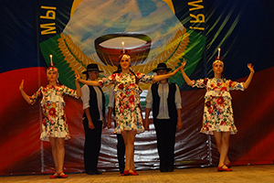
Муниципальная программа «Развитие культуры Зеленчукского муниципального района на 2016-2018 годы»
Расходы на реализацию программы
составили за 2017 год 54910,7 тыс. руб.
Цель программы
повышение уровня обеспеченности населения учреждениями культуры, создание условий для повышения качества и разнообразия услуг, предоставляемых в сфере культуры, обеспечение условий для инновационного развития учреждений культуры, библиотек, школ искусств, музейного дела и кино, средств радиовещания (строительство, реконструкция, капитальный ремонт, проведение модернизации материально-технической базы учреждений, повышение квалификации работников
сохранение и развитие традиционной народной культуры и любительского самодеятельного творчества, увеличение доступности и расширение предложений населению культурных благ и информации в области культуры, взаимодействие районных учреждений с учреждениями культуры сельских поселений по выполнению федеральных и республиканских законов в области культуры, создание модельных учреждений культуры
увеличена доля детей, привлекаемых к участию в творческих мероприятиях, в общем числе детей;
увеличено количество проведенных культурно-досуговых мероприятий;
повышено количество посещений театрально-концертных мероприятий
- повышен уровень удовлетворенности граждан Зеленчукского района качеством предоставления государственных и муниципальных услуг в сфере культуры;
Достигнутые показатели
Задачи программы

Slide 39
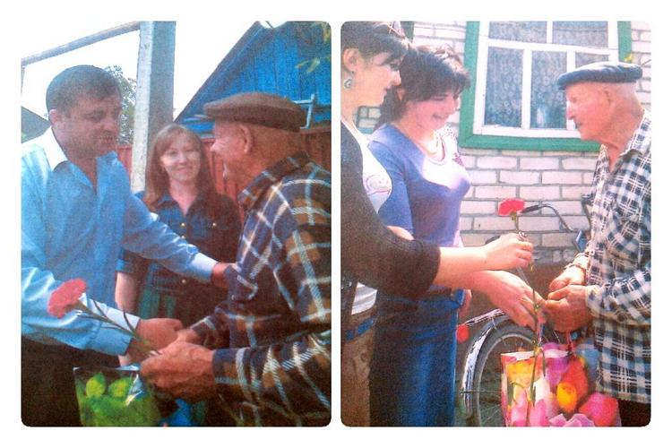
Муниципальная программа «Социальная поддержка населения в Зеленчукском муниципальном районе на 2017-2019 годы»
Расходы на реализацию программы
составили за 2017 год - 13615,9 тыс. руб.
оказывалась материальная помощь малообеспеченным пенсионерам и инвалидам, семьям с детьми, попавшим в трудную жизненную ситуацию по независящим от них причинам. Комиссией администрации ЗМР по предоставлению материальной помощи гражданам, оказавшимся в трудной жизненной ситуации, проведено 16 заседаний, на которых рассмотрено 47 обращений от жителей района об оказании материальной помощи. За 2017 год по итогам рассмотрения обращений материальная помощь оказана 28 обратившимся гражданам. В целях реализации мероприятий подпрограммы проведены районные мероприятия: «День семьи», «День матери», «День защиты детей», «Районная новогодняя елка».
На «Рождественскую елку», проводимую в здании РГБУ «Государственная филармония КЧР» в г.Черкесске было направлено 10 детей с ограниченными возможностями здоровья. На «Елку Главы КЧР» для детей, находящихся в трудной жизненной ситуации, в здании РГКУ «Русский театр драмы и комедии КЧР» в г.Черкесске, направлено 40 детей.
повышение уровня социальной поддержки граждан пожилого возраста, инвалидов и семей с детьми, находящихся в трудной жизненной ситуации; создание условий для повышения качества жизни
Цель программы
Результаты
выполнение обязательств по мерам социальной поддержки населения; увеличение числа пожилых граждан и инвалидов, принявших участие в социально значимых мероприятиях, от общего количества пожилых граждан и инвалидов; создание условий повышения доступности и качества социальных услуг, представляемых гражданам пожилого возраста, инвалидам и семьям с детьми, находящихся в трудной жизненной ситуации;
Задачи
программы

Slide 40
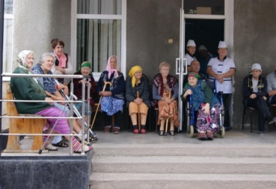
Муниципальная программа «Социальная поддержка пожилых граждан на 2016-2018 годы
в Зеленчукском муниципальном районе»
Расходы на реализацию программы
в 2017 году - 110 тыс. руб.
Цель программы: формирование организационных, правовых, социально-экономических условий для осуществления мер по улучшению положения и качества жизни пожилых граждан, повышение степени их соц. защищенности, активизация участия пожилых граждан в общественной жизни района
Задачи программы: повышение уровня и качества жизни граждан пожилого возраста путем предоставления различных мер социальной поддержки на основе индивидуальной оценки нуждаемости в социальном обслуживании, обеспечение доступности культурно-досуговых услуг для граждан пожилого возраста, удовлетворение их культурных запросов, формирование активной жизненной позиции, привлечение к участию в культурной жизни района
Достигнутые значения:
в рамках реализации программы средства направлены на проведение 2 районных мероприятий: «День пожилых людей» и «Международный день инвалида». В каждом мероприятии приняло участие по 106 человек, которым вручены конверты с денежными средствами. Также 29 ветеранам ВОВ вручены продовольственные наборы.
Муниципальная программа «Доступная среда на 2016-2018 годы в Зеленчукском муниципальном районе»
Расходы на реализацию программы
в 2017 году - 321,9 тыс. руб.
Достигнутые значения:
средства были направлены на обслуживание специализированного автотранспорта для перевозки инвалидов; увеличена доля объектов здравоохранения, образования, культуры, социальной защиты населения, нанесенных на карту доступности по результатам их паспортизации, от общего числа учреждений здравоохранения, образования, культуры, социальной защиты населения до 70%.
Цель программы:
формирование условий развития доступной среды для инвалидов и маломобильных групп населения, обеспечение им равного с другими гражданами беспрепятственного доступа к объектам и услугам.
Задачи программы:
формирование реестра и карты доступности для инвалидов и других маломобильных групп населения по результатам паспортизации объектов здравоохранения, образования, культуры, социальной защиты населения

Slide 41
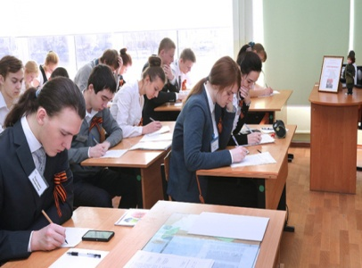
Муниципальная программа
«Молодежная политика Зеленчукского муниципального района на 2017-2019 годы»
Расходы на реализацию программы
составили за 2017 год 340,2 тыс. руб.
Цель программы:
создание социально-экономических, организационных, правовых условий и гарантий для социального становления молодых граждан
Достигнутые значения:
за 2017 год достигнуты следующие показатели: проведено 30 мероприятий, повышающих качественный уровень организованного досуга молодежи, а также направленных на гражданско-патриотическое воспитание, на профилактику асоциального поведения в молодежной среде; снижение доли молодых граждан, страдающих алкоголизмом, наркоманией, токсикоманией - 10%; увеличение количества детей и подростков, охваченных оздоровительной компанией в летний период - 45 детей; проведено 20 мероприятий (конкурсов, фестивалей, состязаний) для детей и молодежи, направленных на творческое, духовно-нравственное, трудовое и физическое развитие.
Задачи программы:
обеспечение процесса социализации молодежи путем создания и развития условий для самореализации молодежи
Муниципальная программа «Содействие занятости несовершеннолетних граждан Зеленчукского муниципального района на 2017-2019 годы»
Расходы на реализацию программы
составили за 2017 год 59,9 тыс. руб.
Цель программы:
проведение мероприятий по содействию занятости населения в части временного трудоустройства несовершеннолетних граждан в возрасте от 14 до 18 лет в целях приобщения их к труду, получения профессиональных навыков, адаптации подростков на рынке труда Зеленчукского муниципального района , профилактики безнадзорности и правонарушений среди несовершеннолетних
Задачи программы:
обеспечение занятости несовершеннолетних граждан в возрасте от 14 до 18 лет в свободное от учебы время; создание временных рабочих мест для несовершеннолетних граждан; оказание государственных услуг по профессиональной ориентации несовершеннолетних граждан; профилактика безнадзорности и правонарушений среди несовершеннолетних
Достигнутые значения:
повышение качества предоставления услуг в области содействия занятости населения на основе развития государственной службы занятости населения; трудоустроено на временные работы несовершеннолетних в возрасте от 14 до 18 лет 30 человек (100%), которым выплачена материальная поддержка;
-государственные услуги по профессиональной ориентации оказаны 195 несовершеннолетним гражданам. Запланировано -150 человек (130 %).

Slide 42
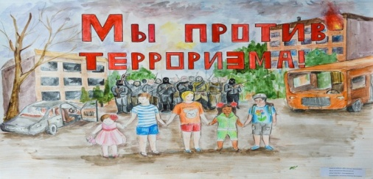
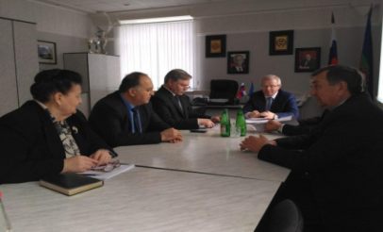
Муниципальная программа «Профилактика терроризма и экстремизма в Зеленчукском муниципальном районе на 2017-2019 годы»
Расходы на реализацию программы
составили за 2017 год 140,0 тыс. руб.
Достигнутые результаты
Цель программы
Задачи программы
с целью недопущения вовлечения населения и прежде всего молодежи в экстремистскую деятельность администраций муниципального района были проведены ряд мероприятий (семинары, круглые столы, лекции и т.д.).; проведено 7 спортивных мероприятий в целях профилактики терроризма; приобретено 19 видеокамер для усиления антитеррористической защищенности в 7 объектах образования.
создание эффективной системы профилактики терроризма и экстремизма на территории Зеленчукского муниципального района
обеспечение безопасности граждан и противодействие распространению идеологии терроризма и экстремизма
Муниципальная программа «Противодействие коррупции в Зеленчукском муниципальном районе на 2017-2019 годы»
Расходы на реализацию программы
составили за 2017 год 22,5 тыс. руб.
Цель программы:
предупреждение коррупционных правонарушений, защита
прав и законных интересов граждан и организаций от угроз, связанных с коррупцией
Достигнутые значения:
органы местного самоуправления Зеленчукского муниципального района взаимо-действуют с общественным советом при главе администрации по вопросам противодействия коррупции; постоянно проводится антикор-рупционная экспертиза действующих нормативных правовых актов администрации Зеленчукского муниципального района и другие мероприятия.
Задачи программы:
повышение эффективности противодействия коррупции, активизация антикоррупционного обучения и пропаганды

Slide 43
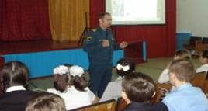
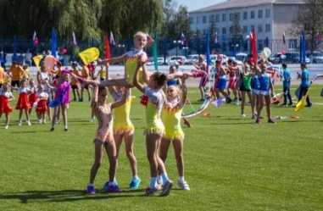
Муниципальная программа «Профилактика преступлений и иных правонарушений
в Зеленчукском муниципальном районе
Расходы на реализацию программы
составили за 2017 год 67,0 тыс. руб.
Цель программы:
формирование действенной системы профилактики правонарушений и преступлений на территории района
Достигнутые значения:
в результате проведенной работы нарушений общественного порядка при проведении культурных и общественно-массовых мероприятий на территории обслуживания в течение 2017 года допущено не было. Общественный порядок и безопасность граждан обеспечены в полном объеме. Для совершенствования работы по организации безопасности дорожного движения среди детей и подростков в общеобразовательных учреждениях района проводятся лекции по безопасности дорожного движения.
Задачи программы:
осуществление целенаправленной социально-правовой профилактики правонарушений и преступлений
Муниципальная программа «Развитие физической культуры и спорта в Зеленчукском муниципальном районе на 2017 – 2019 годы»
Расходы на реализацию программы
составили за 2017 год 350,0 тыс. руб.
Цель программы:
увеличение доли жителей района занимающиеся физической культурой и спортом
Задачи программы:
вовлечение жителей района к занятию спортом и укрепление их здоровья
Достигнутые значения:
по итогам 2017 года процент населения, систематически занимающихся физической культурой и спортом составил 34,5 %. Общее число детей и подростков, постоянно занимающихся спортом, составило 1174 человека; в 2017 году было проведено отделом по ФК и спорту 52 спортивных соревнования, 15 из которых по календарю юношеской спартакиады. В мероприятиях участвовали команды образовательных школ, физкультурных коллективов и допризывной молодежи района.

Slide 44
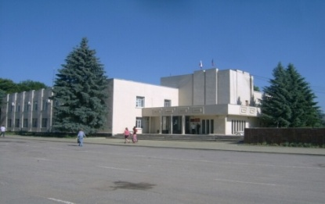
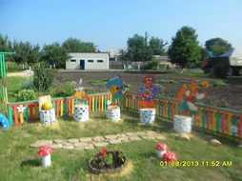
Муниципальная программа «Аппарат администрации Зеленчукского муниципального района на 2017-2019 годы»
Расходы на реализацию программы
составили за 2017 год - 22011,7 тыс. руб.
Результаты
Цель программы
Задачи программы
- доля отделов администрации Зеленчукского муниципального района, информация о результатах, деятельности которых за отчетный год размещена в сети Интернет – 100%;
обеспечено организационной работой по делопроизводству и сроках рассмотрения обращений граждан – 100%;
обеспечена сохранность и учет архивных документов – 100% и другие мероприятия.
организационное, правовое, кадровое, хозяйственное обеспечение деятельности администрации Зеленчукского муниципального района
организация исполнения решений, принятых в установленном порядке. Организация реализации мероприятий, направленных на совершенствование деятельности отделов администрации
Муниципальная программа «Повышение безопасности дорожного движения в Зеленчукском муниципальном районе на 2017-2019 годы»
Задачи программы:
формирование реестра и карты доступности для инвалидов и других маломобильных групп населения по результатам паспортизации объектов здравоохранения, образования, культуры, социальной защиты населения
Достигнутые значения:
в 2017 году на обустройство автомобильных дорог общего пользования местного значения пешеходными переходами за счет средств дорожного фонда КЧР и софинансирования из местного бюджета обустроено 20 пешеходных переходов вблизи образовательных учреждений района, расположенных в ст.Зеленчукской, ст.Кардоникской, ст.Исправной, а.Кызыл-Октябрь.
Цель программы:
повышение безопасности дорожного движения на территории Зеленчукского
муниципального района

Slide 45
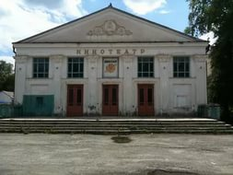
Муниципальная программа «Профилактика употребления наркотических средств, психотропных веществ и их прекурсоров подростками и молодежью Зеленчукского муниципального района на 2017 – 2019 годы»
Расходы на реализацию программы составили 10 тыс. руб.
Достигнутые значения:
Сотрудниками ОДН МО МВД России «Зеленчукский» проведены лекционные занятия в образовательных учреждениях района о вреде употребления наркотических средств, спиртных напитков и других одурманивающих веществ. В образовательных учреждениях по профилактике наркомании и вредных привычек включает следующие мероприятия: вовлечение учащихся в кружки и секции, проведение конкурсов, спортивных состязаний, встречи с медицинскими работниками, конкурсы рисунков и плакатов «Мы выбираем здоровый образ жизни», уроки-ролевые игры, творческие работы учащихся. Из 5608 учащихся, 3860 заняты внеурочной деятельностью, что составляет 69 % от общего количества обучающихся.
Цель программы:
снижение уровня потребления наркотических , психотропных веществ и их прекурсоров на территории района
Задачи программы:
координация действий представителей общественных, религиозных организаций по выявлению причин и условий распространения наркомании
Муниципальная программа «Устойчивое развитие сельских территорий Зеленчукского муниципального района на 2014-2017 годы и на период до 2020 года»
Расходы на реализацию программы
составили за 2017 год 48,0 тыс. руб.
Цель программы:
комплексное обустройство населенных пунктов, объектами социальной и инженерной инфраструктуры
Достигнутые значения:
средства были направлены на софинансирование расходов на строительство фельдшерско - акушерского пункта в
с.Хуса-Кардоник.
Задачи программы:
развитие сети учреждений культурно-досугового типа в сельской местности

Slide 46
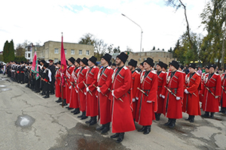
Муниципальная программа «Развитие малого и среднего предпринимательства в Зеленчукском муниципальном районе на 2016-2018 годы»
Задачи программы:
поддержка предпринимательства расширение ее состава, обеспечение эффективного взаимодействия
Достигнутые значения:
Проведен анализ действующих нормативных правовых актов по вопросам поддержки малого предпринимательства и разработка предложений по совершенствованию законодательства; Оказывается информационная поддержка малого и среднего предпринимательства на сайте администрации Зеленчукского муниципального района.
Цель программы:
обеспечение благоприятных условий для развития малого и среднего предпринимательства в Зеленчукском муниципальном районе
Муниципальная программа «Развитие и становление Зеленчукского районного общества Баталпашинского казачьего отдела Кубанского казачьего войска на 2017 год»
Расходы на реализацию программы
составили в 2017 году - 400,0 тыс. руб.
Достигнутые значения
Цель программы
Задачи программы
созданы классы казачьей направленности в общеобразовательных учреждениях, совершенствование их учебно-методической базы;
проведены спортивно-развлекательного соревнования «Дед, батя и я - казачья семья»;
проведены спортивные мероприятия посвященные Дню Победы;
проведены ежегодные соревнования по военному многоборью и другие мероприятия.
реализация в Зеленчукском муниципальном районе государственной политики по возрождению и развитию казачества
развитие системы патриотического воспитания молодежи, возрождение традиционной культуры казачества

Slide 47
Муниципальная программа «Управление муниципальными финансами Зеленчукского муниципального района на 2017-2019 годы»
Расходы на реализацию программы
составили за 2017 год 8442 тыс. руб.
Цель программы:
обеспечение долгосрочной сбалансированности и устойчивости бюджетной системы Зеленчукского муниципального района, повышение качества и прозрачности управления муниципальными финансами
Задачи программы:
обеспечение равных условий для устойчивого и эффективного исполнения расходных обязательств муниципальных образований Зеленчукского муниципального района, повышение эффективности расходов местного бюджета
Достигнутые значения:
Обеспечены равные условия для устойчивого и эффективного исполнения расходных обязательств муниципальных образований Зеленчукского муниципального района, обеспечена сбалансированность и повышена финансовая самостоятельность местных бюджетов. Отсутствует в местных бюджетах просроченная кредиторская задолженность по выплате заработной платы с начислениями работникам бюджетной сферы и по исполнению обязательств перед гражданами..
Муниципальная программа «Развитие многофункционального центра предоставления государственных и муниципальных услуг в Зеленчукском муниципальном районе на 2017-2019 годы»
Расходы на реализацию программы
составили за 2017 год 6233,5 тыс. руб.
Цель программы:
обеспечение равного доступа, создание комфортных условий при получении гражданами и юридическими лицами государственных и муниципальных услуг по принципу «одного окна»
Достигнутые значения:
Доступность получения государственных
и муниципальных услуг для физических
и юридических лиц доведена до 70 процен-тов. Количество оказанных государствен-ных и муниципальных услуг МФЦ составило 31161.
Задачи программы:
повышение эффективности муниципального управления, переход на предоставление услуг и их исполнение в электронном виде

Slide 48
ДЛЯ СВЕДЕНИЯ
И ИНФОРМАЦИИ ГРАЖДАН
Уважаемые жители района!
На официальном сайте Администрации Зеленчукского муниципального района размещена разная информация -о бюджете района, составе и структуре Администрации района, его управлений и отделов, отчеты о проделанной работе и т.д., с которой вы можете ознакомиться по электронному адресу - zelenchukadminis.ru
Кроме этого, можете направить свои вопросы, а также предложения по улучшению информирования раздела «Бюджет для граждан» на электронный адрес Финансового управления - zelfin@mail.ru

Slide 49
для сведения
для сведения
Открытые информационные ресурсы
fz-83.ru – информационно-аналитический ресурс о реализации положений Федерального закона от 8 мая 2010 года №83-ФЗ«О внесении изменений в отдельные законодательные акты Российской Федерации в связи с совершенствованием правового положения государственных (муниципальных) учреждений» в субъектах Российской Федерации
www.budcodex.ru – информационный ресурс, посвященный подготовке новой редакции Бюджетного кодекса Российской Федерации
www.budget.gov.ru – единый портал бюджетной системы Российской Федерации
www.bus.gov.ru – официальный сайт раскрытия информации о деятельности государственных(муниципальных) учреждений
www.gosprogrammy.gov.ru – перечень и нормативные правовые акты об утверждении государственных программ Российской Федерации
www.iminfin.ru – информационный ресурс по анализу показателей бюджетов субъектов Российской Федерации на основании информации официальных источников
info.minfin.ru – информационно-аналитический раздел официального сайта Министерства Финансов Российской Федерации
www.minfin.ru – официальный сайт Министерства Финансов Российской Федерации
www.roskazna.ru – официальный сайт Федерального казначейства
http://бюджет.большоеправительство.рф – методические материалы и опыт субъектов Российской Федерации по разработке бюджета для граждан

Slide 50
Презентация «Бюджет для граждан»
подготовлена Финансовым управлением
администрации Зеленчукского муниципального района
Руководитель проекта:
начальник финансового управления А.А. Джужуева
Контактная информация
Финансовое управление находится по адресу:
369140 Карачаево-Черкесская Республика ст. Зеленчукская, . ул. Первомайская, 129
Часы работы: понедельник-пятница с 8-00 до 16-20 и 17-00
перерыв с 12.00 до 13.00
Дополнительную информацию можно получить по телефону и эл. адресу:
8(87878) 5-12-39; 5 34 75; 5-19-13
zelfin@mail.ru

Slide 51
СПАСИБО за внимание!

